Slide 1
আজকের ক্লাসে সকলকে স্বাগতম

Slide 2
উপস্থাপনায়
কিশোর বৈরাগী
প্রভাষক
ব্যবস্থাপনা বিভাগ
শরণখোলা সরকারি কলেজ,
শরণখোলা,বাগেরহাট ।
একাদশ শ্রেণি,
ব্যবসায় সংগঠন ও ব্যবস্থাপনা

Slide 3
চলো কিছু ছবি দেখি
ছবিগুলো দেখে আমরা কি বুঝতে পারছি ?
ব্যবসায় সম্পর্কিত কিছু কাজ ।

Slide 4
আজকের পাঠের বিষয়
বাংলাদেশের কতিপয় রাষ্ট্রীয় ব্যবসায়

Slide 5
শিখনফল
এ পাঠ শেষে শিক্ষার্থীরা…
রাষ্ট্রীয় ব্যবসায় কী তা বলতে পারবে।
বাংলাদেশে বিদ্যমান রাষ্ট্রীয় ব্যবসায়ের নাম উল্লেখ করতে পারবে।
রাষ্ট্রীয় ব্যবসায় সম্পর্কে বিশ্লেষণ করতে পারবে।

Slide 6
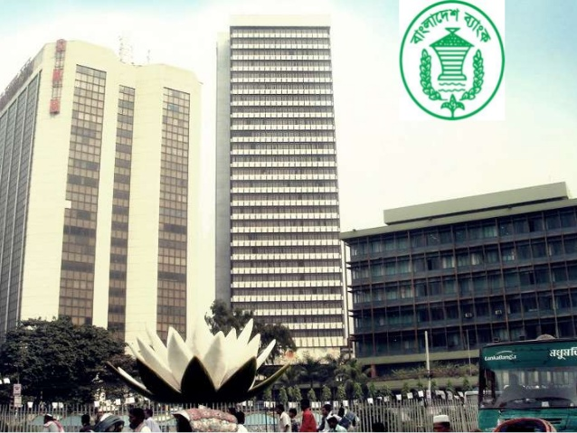
রাষ্ট্রীয় মালিকানায় ও পরিচালনায় শিল্প, কৃষি, আর্থিক ও বাণিজ্যিক সংক্রান্ত কাজকে রাষ্ট্রীয় ব্যবসায় বলে।

Slide 7
রাষ্ট্রীয় ব্যবসায়

Slide 8
একক কাজ
রাষ্ট্রীয় ব্যবসায় কী ?

Slide 9
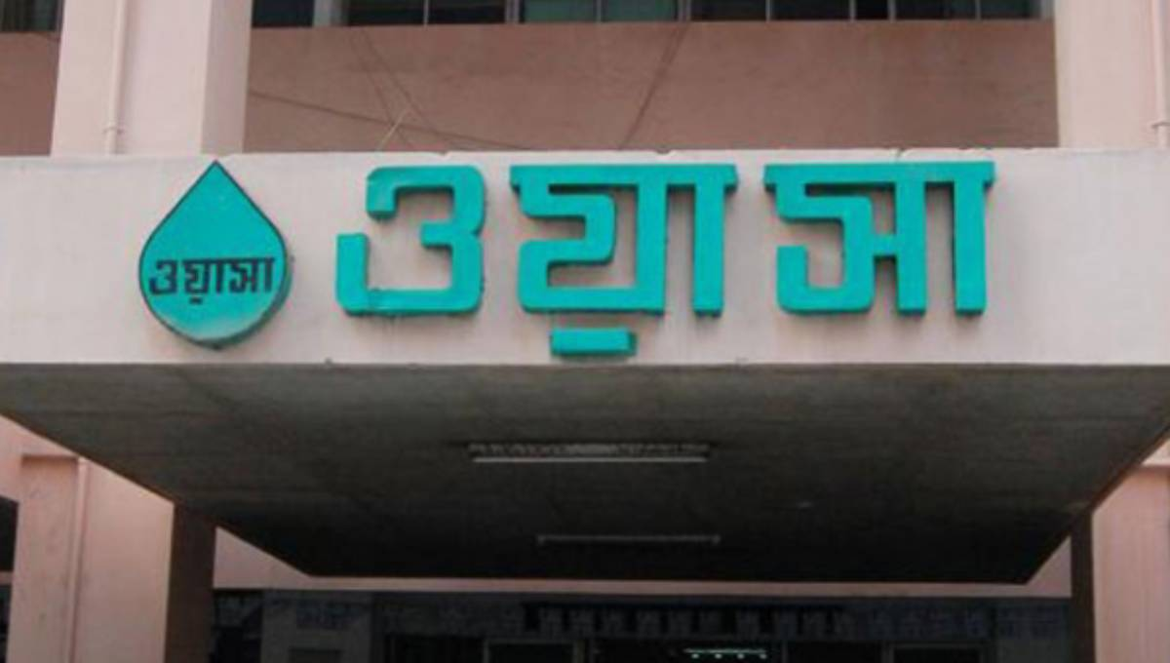
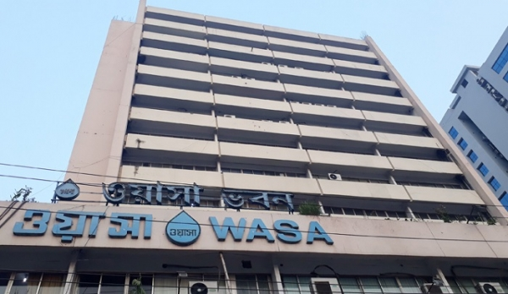
বাংলাদেশের রাষ্ট্রীয় ব্যবসায়ঃ ওয়াসা
ওয়াসা :
বাংলাদেশের মেট্রোপলিটন শহরগুলোতে পানি সরবরাহ ও পয়ঃনিষ্কাশন সুবিধা দেওয়ার দায়িত্বে নিয়োজিত প্রতিষ্ঠানের নাম ওয়াসা (WASA)।

Slide 10
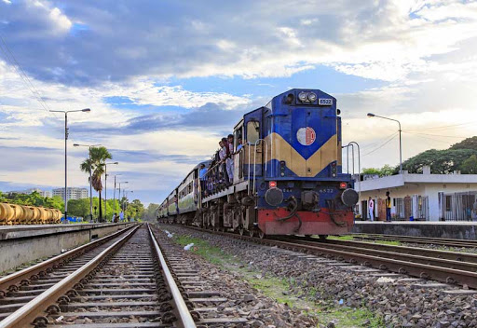
বাংলাদেশের রাষ্ট্রীয় ব্যবসায়ঃ বাংলাদেশ রেলওয়ে
বাংলাদেশ রেলওয়ে :
বাংলাদেশে রেলপথে যোগাযোগ ব্যবস্থায় যাত্রী ও মালামাল পরিবহন সুবিধা দেওয়ার জন্য বাংলাদেশ রেলওয়ে।

Slide 11
বাংলাদেশের রাষ্ট্রীয় ব্যবসায়ঃ ডাক বিভাগ
ডাক বিভাগ :
বাংলাদেশে ডাকসংশ্লিষ্ট পণ্য বা সেবা জনগণের কাছে পৌছে দেওয়ার জন্য বাংলাদেশ ডাক বিভাগ।

Slide 12
বাংলাদেশের রাষ্ট্রীয় ব্যবসায়ঃ BTTB
BTTB:
বাংলাদেশে স্থায়ী টেলিফোন সঞ্চালন লাইন ও ইন্টারনেট সেবা সুবিধা দেওয়ার জন্য বাংলাদেশ টেলিগ্রাফ ও টেলিফোন বোর্ড (BTTB) ।

Slide 13
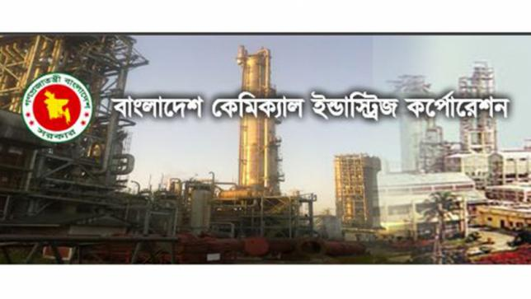
বাংলাদেশের রাষ্ট্রীয় ব্যবসায়ঃ BCIC
BCIC:
বাংলাদেশে সার,কাগজ ও ট্যানারি শিল্প পরিচালনা ও নিয়ন্ত্রণ করে বাংলাদেশ রাসায়নিক শিল্প সংস্থা(BCIC)।

Slide 14
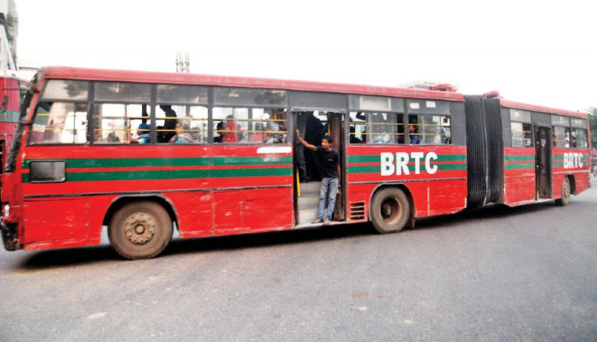
বাংলাদেশের রাষ্ট্রীয় ব্যবসায়ঃ BRTC
BRTC:
বাংলাদেশে যোগাযোগ ব্যবস্থায় সড়ক পথে যাত্রী ও মালামাল পরিবহন সুবিধা দেওয়ার জন্য বাংলাদেশ সড়ক পরিবহন কর্পোরেশন (BRTC)।

Slide 15
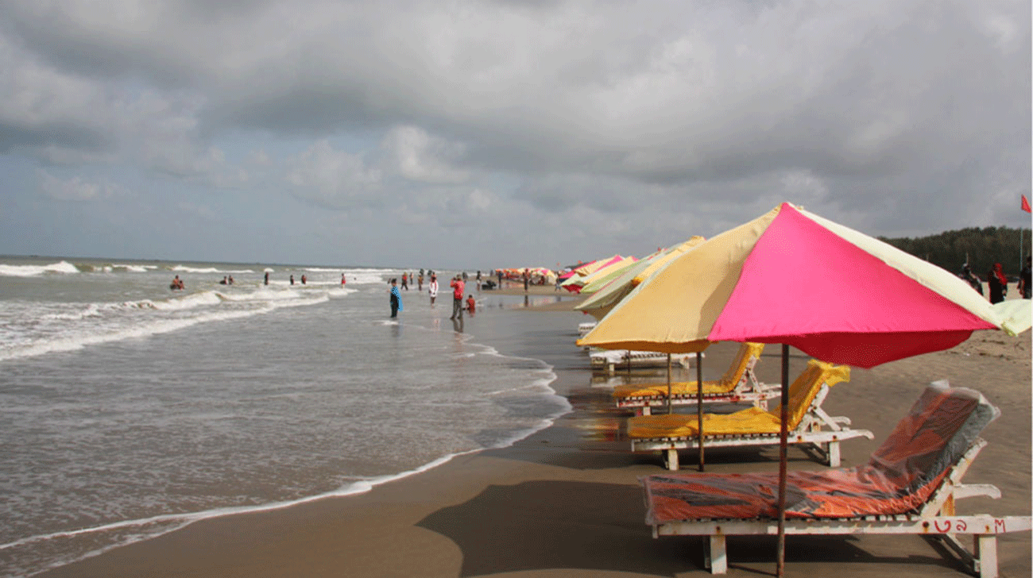
বাংলাদেশের রাষ্ট্রীয় ব্যবসায়ঃ BPC
BPC:
বাংলাদেশে পর্যটন শিল্পের উন্নয়নের জন্য বাংলাদেশ পর্যটন করপোরেশন ।

Slide 16
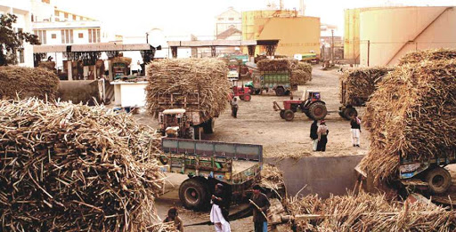
বাংলাদেশের রাষ্ট্রীয় ব্যবসায়ঃ BSFIC
BSFIC:
বাংলাদেশে চিনি কলের আধুনিকায়ন ও উৎপাদনে স্বয়ংসম্পূর্ণতা অর্জনের লক্ষ্যে নিয়ন্ত্রণকারী সংস্থা(BSFIC)।

Slide 17
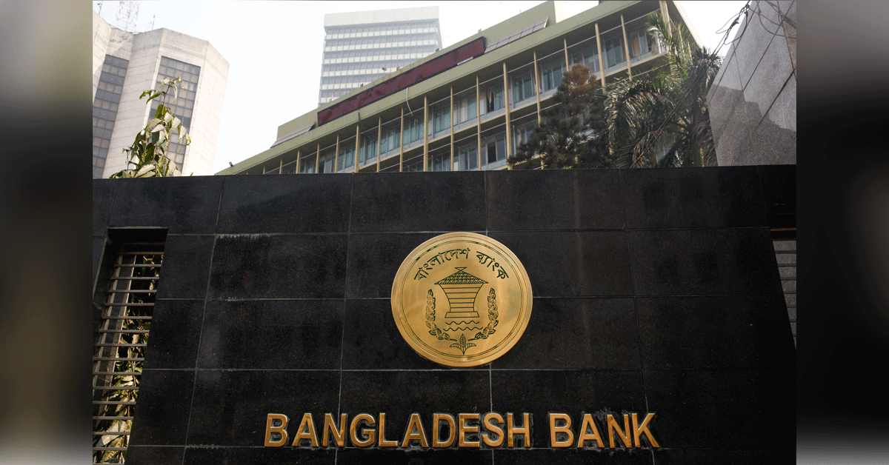
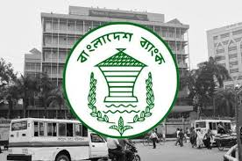
বাংলাদেশের রাষ্ট্রীয় নিয়ন্ত্রণ প্রতিষ্ঠানঃ বাংলাদেশ ব্যাংক
বাংলাদেশ ব্যাংক :
বাংলাদেশ ব্যাংক, বাংলাদেশের কেন্দ্রীয় ব্যাংক। কেন্দ্রীয় ব্যাংক একটি দেশের সর্বোচ্চ আর্থিক প্রতিষ্ঠান। এই ব্যাংক দেশের অর্থ,বাজার, মুদ্রাব্যবস্থা এবং অন্যান্য ব্যাংকসমুহকে তত্ত্বাবধান ও নিয়ন্ত্রণ কর।

Slide 18
পাঠ মূল্যায়নঃ
১। WASA এর পূর্ণরূপ কী?
২। ডাক বিভাগের কাজ কী?
৩। বাংলাদেশ সড়ক পরিবহন কর্পোরেশন কী?

Slide 19
বাড়ির কাজ
WASA কেন গুরুত্বপূর্ণ ব্যাখ্যা কর ।
BTTB এর কাজ কী?

Slide 20
সকলকে ধন্যবাদ

